Slide 1
Predvolená stratégia v dôchodkovom sporení
Máj 2019

Slide 2
II. pilier v skratke
Dobrovoľný vstup do veku 35 rokov
Odvody na starobné poistenie rozdelené:
  13,25 % hrubej mzdy do I. piliera (klesá na 12 % v 2024)
  4,75 % hrubej mzdy do II. piliera (rastie na 6 % v 2024)
6 dôchodkových správcovských spoločností

Slide 3
II. pilier
4 dôchodkové fondy
  Dlhopisový (0% akcií)
  Zmiešaný (42 % akcií)
  Akciový (66 % akcií)
  Indexový (100 % akcií)
V rizikových fondoch sporia:
  Mladí
  Lepšie zarábajúci
  Dobrovoľne prispievajúci
  Ľudia v mestách
Počet sporiteľov v rizikových
fondoch narastá najmä u mladých

Slide 4
Zásahy do II. piliera
Garancie DSS mali povinnosť garantovať nezáporný výnos, tak investovali výlučne do dlhopisov

Slide 5
Zásahy do II. piliera
Akcia návratky: Ak sporitelia neposlali návratku s rozhodnutím o zotrvaní v rizikovom fonde, boli presunutí do dlhopisového garantovaného fondu

Slide 6
Sporitelia v II. pilieri
Sporitelia v II. pilieri sú pasívni a majú nízku finančnú gramotnosť
71 % sporiteľov v garantovanom fonde očakáva vyšší dôchodok z garantovaného fondu než negarantovaného...
...a 67 % si myslí, že pre človeka vstupujúceho na trh práce je vhodnejší garantovaný fond
Dlhodobé sporenie v dlhopisovom garantovanom fonde však prináša riziko neadekvátneho dôchodku

Slide 7
Dlhodobé investovanie
Akcie sú rizikovejšie, avšak prinášajú vyšší výnos
Pri dlhodobom sporení dočasná volatilita nevadí
V mladom veku investovať do akcií, pred dôchodkom presúvať majetok do konzervatívnych fondov
Histogram mesačných výnosov
Notes:
- Data: Barclays US Aggregate Bond Index pre dlhopisy a MSCI US Index pre akcie, obdobie: 1976-2018.
(americké dáta sme brali i preto aby sme mohli pracovať na reálnych dátach)

Slide 8
Predvolená sporiaca stratégia
Riešením nízkej alokácie úspor do akcií môže byť predvolená sporiaca stratégia
Predvolená stratégia zohľadňuje teóriu životného cyklu
  V mladosti investuje jednotlivec rizikovo, s rastúcim vekom presúva aktíva do dlhopisov
  Alokácia úspor do akcií by závisela na veku sporiteľa
Zavedenie predvolenej stratégie odporúča Svetová banka, OECD a Revízia výdavkov MPSVaR

Slide 9
Predvolená sporiaca stratégia
24 parametrizácií troch typov sporiacich stratégií:
  Statické: Časť úspor v akciách sa počas sporenia nemení
  Lifecycling: Časť úspor v akciách klesá s vekom sporiteľa
  Dynamický lifecycling: Úspory sú presunuté do dlhopisov po splnení kritéria
Príklady predvolených stratégií

Slide 10
Simulácie výnosov aktív
Budúce výnosy akcií a dlhopisov sú simulované na základe historických dát tromi metódami:
1. Naivný bootstrap - vzorkovanie budúcich výnosov z historických dát s opakovaním
  Predpoklad, že mesačné výnosy sú i.i.d.
  Výber výnosu akcií aj dlhopisov z toho istého mesiacu
2. Blokový bootstrap - naivný bootstrap s blokmi výnosov
  Veľkosť bloku 8 mesiacov
  Zohľadňuje časovú závislosť cien aktív
  Výber výnosov akcií a dlhopisov z toho istého mesiacu
Notes:
i.i.d. – independent and identically distributed
Autokorelácia v naivnom bootstrape: Dlhopisy sú autokorelované v strednej hodnote, akcie v rozptyle. Autokorelácia nie je príliš signifikantná (dlhopisy 0.2), avšak je nevyhnutné vykonať kontrolu inými metódami.
Veľkosť bloku – „rule of thumb“ tretia odmocnina. Je to tradeoff medzi dostatkom pozorovaní v jednom bloku aby bola zachovaná štruktúra dát v čase a dostatkom blokov na vykonanie bootstrapu

Slide 11
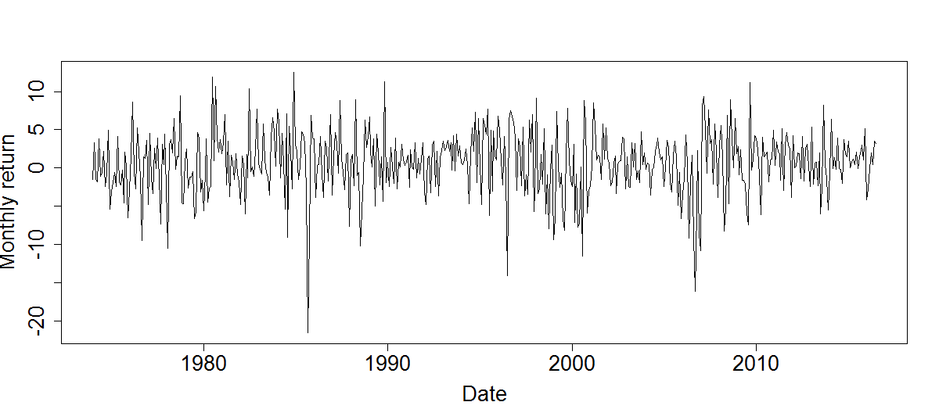
Simulácie výnosov aktív
3. Reziduálny bootstrap- Naivný bootstrap s inováciami na základe ARMA-GARCH modelu
Parametricky modeluje autokoreláciu v strednej hodnote a rozptyle
Model uvažuje časovo variantný rozptyl, t. j. zohľadňuje obdobia vysokej a nízkej volatility

Slide 12
Porovnávanie stratégií
Pri simuláciách uvažujeme investičný horizont 40 rokov a 6 príjmových profilov

Slide 13
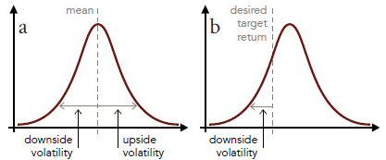
Porovnávanie stratégií
Stratégie sú porovnávané na základe pravdepodobnostného rozdelenia úspor na konci sporenia
Stredná hodnota vs Podmienená riziková hodnota (CVaR)
  95 % CVaR označuje strednú hodnotu v 5 % najhorších prípadov
Sortinov pomer
  Indikátor pomeru rizika k výnosu
  Rastie s vyššou strednou hodnotu
  Klesá s počtom výsledkov
  pod žiadanou úrovňou

Slide 14
Porovnanie stratégií
Stratégie sú porovnávané podľa očakávaného výnosu a očakávanej straty (výnos v 5 % najhorších prípadov)
Konzervatívne stratégie

Slide 15
Optimálna stratégia
  Optimálny pomer výnosu k riziku oproti dlhopisovému fondu má tzv. akumulačná stratégia
  Alternatívou je bezpečná „schodovitá“ stratégia, ktorá prináša najvyšší výnos pri minimálnom riziku
Notes:
Akumulačná-V akumulačnej stratégii investuje sporiteľ prvú polovicu sporenia výlučne do akcií. V druhej polovici ponechá majetok v akciovom fonde a nové príspevky posiela do dlhopisového fondu.
Bezpečná- V danej stratégii investuje sporiteľ pri príchode na trh práce všetky príspevky do akcií. S rastúcim vekom potom znižuje alokáciu do akcií až na úroveň 20 % pri odchode do dôchodku. Pomer majetku v akciách klesá v „schodoch“, t.j. znižuje sa každých 40 mesiacov o 7,3 p.b., pričom pomer je vyvažovaný na konci každého mesiaca.

Slide 16
Optimálna stratégia
  Riziková hodnota udáva priemernú hodnotu úspor v 5 % najnižších najnevýnosnejších scenároch
  Pri celoživotnom sporení v dlhopisovom fonde táto stratégia neeliminuje riziko nízkeho dôchodku
  Optimálnu stratégiu je potrebné implementovať s adekvátnou výplatnou fázou
Investičná stratégia |  | Očakávané úspory | Riziková hodnota
Indexový fond | 154 300 |  | 46 300
Optimálna stratégia | 138 000 |  | 58 200
Bezpečná stratégia | 108 500 |  | 63 600
Dlhopisový fond | 82 300 |  | 53 700

Slide 17
Výplatná fáza
  V optimálnej stratégii je alokácia do akcií pri odchode do dôchodku vysoká, ak by si sporiteľ úspory vybral jednorázovo
  Sporiteľ si aj po odchode do dôchodku ponechá časť úspor v akciách, kým programovo vyberá z dlhopisového fondu
  Po ukončení programového výberu si zakúpi anuitu, aby sa vyhol riziku nedostatočných úspor v prípade dlhovekosti

Slide 18
Výplatná fáza
  Po dovŕšení dôchodkového veku sa počas 10 rokov znižuje pomer majetku v akciách na 20 %
  Až 93 % sporiteľov si voľbou programového výberu polepší
Investičná stratégia | Očakávané úspory | Riziková hodnota
Anuita pri odchode do dôchodku | 559 | 235
Anuita po programovom výbere | 767 | 193
Programový
výber
Doživotná
anuita

Slide 19
Stratégia pre aktuálnych sporiteľov
  Pri presune do predvolenej stratégie sa majetok sporiteľov rozdelí medzi fondy podľa počtu rokov do dôchodku
  Ak je sporiteľ presunutý do optimálnej stratégie 15 rokov pred dôchodkom, 84 % jeho úspor je investovaných do akcií

Slide 20
Stratégia pre aktuálnych sporiteľov
  Pre sporiteľov do 50 rokov je najvhodnejším riešením presun do optimálnej akumulačnej stratégie a zároveň úprava výplaty dôchodku (10 rokov PV a následne anuita)
  Tabuľka udáva výšku úspor pri dovŕšení dôchodkového veku pre typického sporiteľa s nasporenou čiastkou 7 000 eur a 22 rokmi do dôchodku
Investičná stratégia | Očakávané úspory | Riziková hodnota
Dlhopisový fond | 50 900 | 34 400
Optimálna stratégia | 73 000 | 33 600
Indexový fond a presun podľa súčasnej legislatívy | 69 300 | 34 100

Slide 21
Stratégia pre aktuálnych sporiteľov
  Sporiteľov starších ako 50 rokov odporúčame presunúť do bezpečnej stratégie upravenej o výplatnú fázu
  V prípade ponechania súčasnej formy výplatnej fázy odporúčame presun všetkých sporiteľov do bezpečnej stratégie

Slide 22
Garancie
  Motiváciou pre sporenie v predvolenej stratégii môže byť garancia nezáporného nominálneho výnosu
  Pri investovaní v optimálnej alebo bezpečnej stratégií je len minimálna pravdepodobnosť, že človek prerobí
  Garancie by boli poskytnuté tým, ktorí by si sporili v predvolenej stratégií
  Sporitelia by posielali malú časť svojho príspevku do garančného fondu
  Aj pri pesimistickom očakávaní vývoju trhov by cena garancií nemala byť vyššia než 0,1 % z každého príspevku

Slide 23
Odporúčania
Automatický vstup do predvolenej stratégie pre všetkých novo-sporiteľov s možnosťou vyviazania
Úprava výplatnej fázy, počas ktorej by sporiteľ znižoval alokáciu majetku do akcií pri pravidelných výberoch
Presun súčasných sporiteľov do predvolenej stratégie
Zavedenie garancií na nezáporný výnos
Povinnosť spravovať jeden pasívny fond investujúci do globálnych akciových indexov a jeden pasívny fond investujúci do európskych alebo svetových dlhopisových indexov.

Slide 24
Dodatočné otázky nad rámec analýzy
Ostáva otázne, či presunúť len pasívnych sporiteľov, alebo aj sporiteľov, ktorí urobili od akcie návratky aktívne rozhodnutie
Noví sporitelia v súčasnosti alokujú veľkú časť svojich úspor do akcií
Koľko by stratili aktívni sporitelia, ak nebudú presunutí do optimálnej stratégie?

Slide 25
Aktívni sporitelia

Slide 26
Aktívni sporitelia
  Pri nepresunutí aktívnych sporiteľov získajú len málo oproti bezpečnej stratégií, avšak výrazne sa im zvýši riziko
  Pri zrušení povinného znižovania alokácia do akcií budú aktívni sporitelia naďalej strácať, z dôvodu nízkej alokácie do akcií v mladom veku
Investičná stratégia | Očakávané úspory | Riziková hodnota
Indexový fond | 154 300 | 46 300
Optimálna stratégia | 138 000 | 58 200
Bezpečná stratégia | 108 500 | 63 600
Dlhopisový fond | 82 300 | 53 700
Aktívni v súčasnosti | 112 800 | 59 800
Aktívni bez obmedzenia | 123 000 | 57 500

